Slide 1
Projecte dawtendaoficina
Carlos Llobet Fernandez

Slide 2
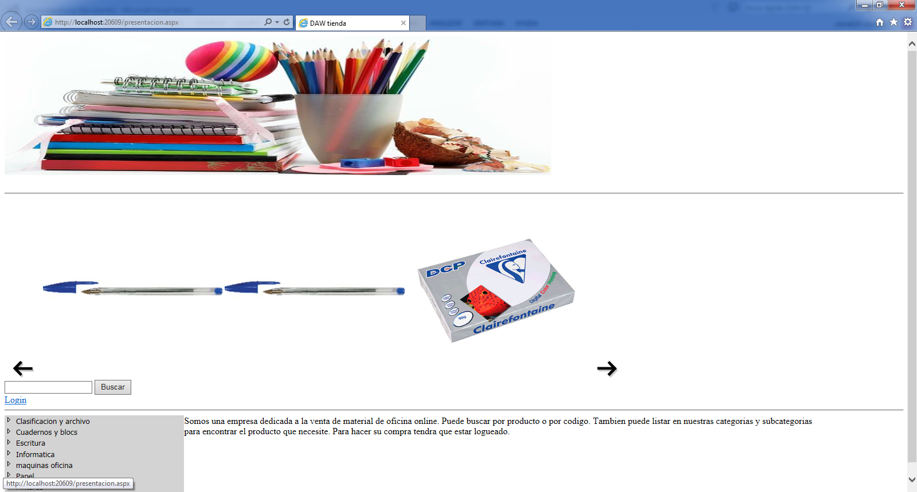
Pantalla d’inici

Slide 3
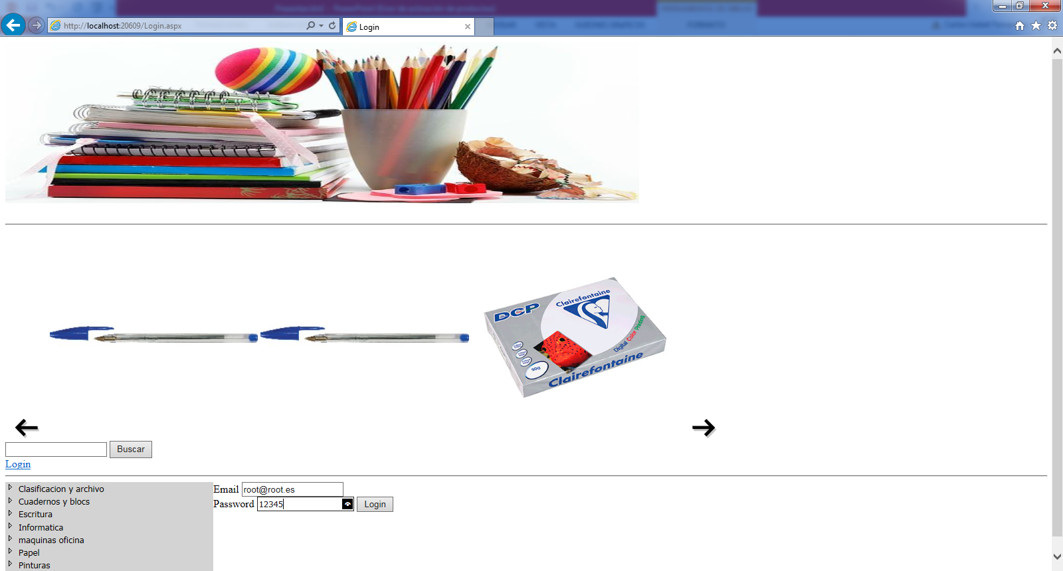
Pantalla de login
Per fer compres o alguna gestió t’has de loguejar. Hi ha un administrador de la tenda amb usuari: root@root.es i login: 12345
La resta d’usuaris tenen un correu electronic i login:12345
L’unic que pot donar d’alta usuaris es l’administrador mitjançant una pantalla de gestio d’usuaris.

Slide 4
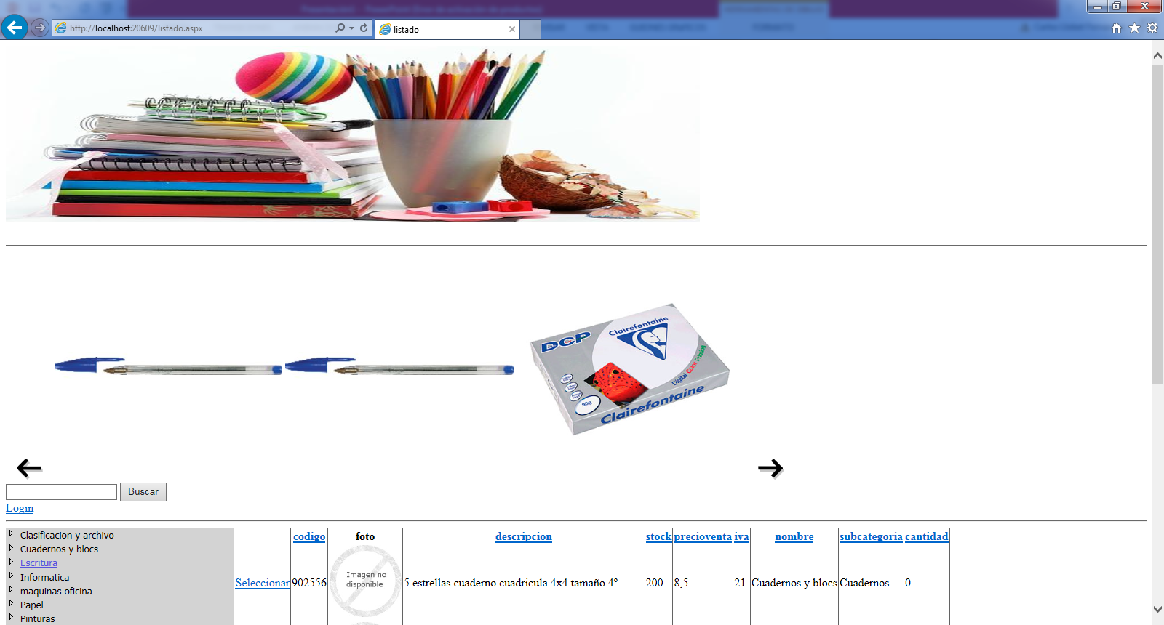
Funcionament del buscar
Per que funcioni el buscar a la web hi ha de veures a la pantalla alguna grid de dades, per això, hem de seleccionar una categoría o una subcategoría de dintre de subcategories a l’arbre de categories.
Un exemple de grid es una plana com aquesta.
A la següent diapositiva veurem el resultat de una búsqueda per exemple de l’article amb codi 413230 que es paper 5* o podem buscar per paraula ‘papel’.

Slide 5
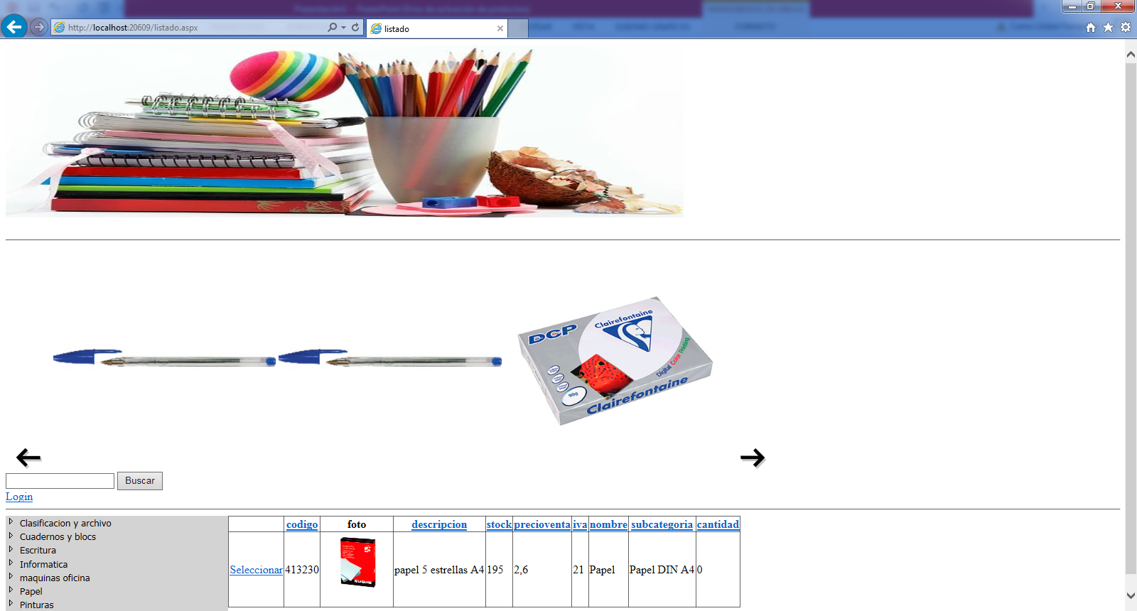
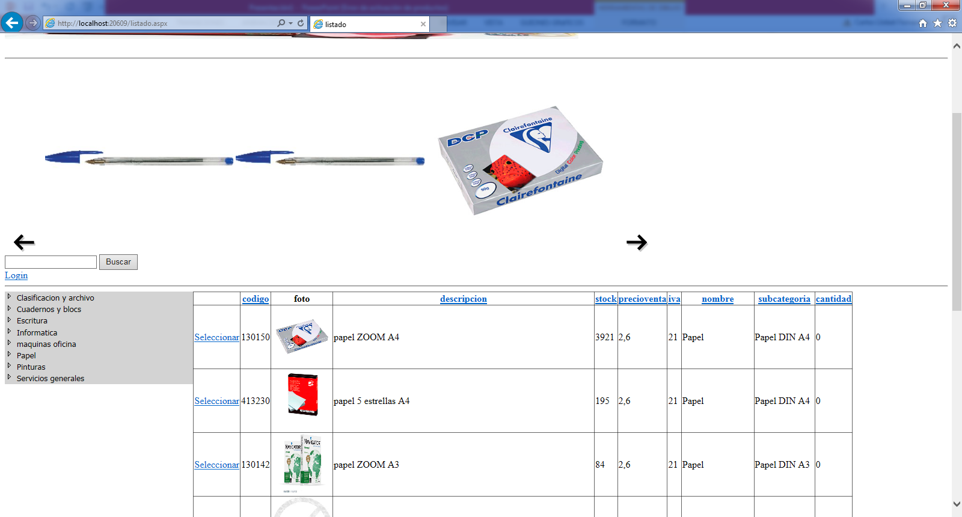
Resultat de la busqueda
Buscar per codi: 413230
Buscar per ‘papel’: Surt tots els papers.

Slide 6
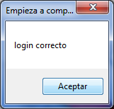
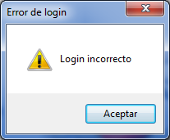
Login com a root@root.es
Si possem les dades correctes surt un misatge:
Si ens equivoquem surt missatge d’error:

Slide 7
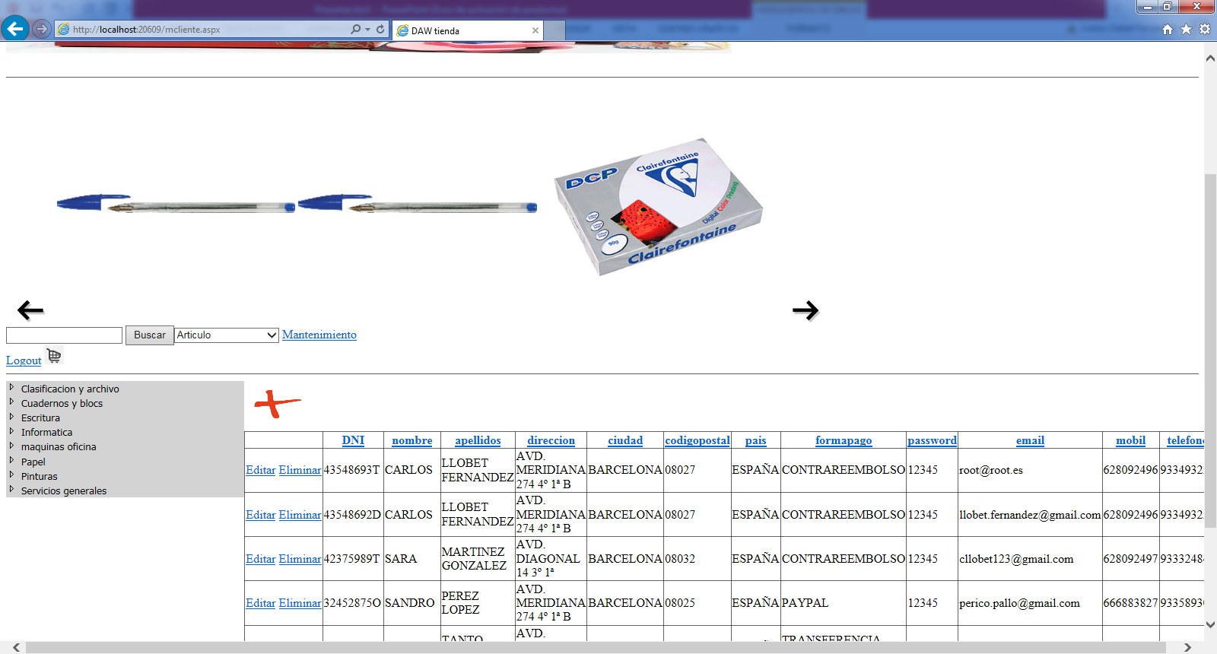
Login com a root part 2: administracio
Estem dintre, veiem una combo desplegable i un botó de manteniment.
Seleccionem la taula de la bbdd que volem fer el manteniment i cliquem al botó.
En l’exemple veiem la lista de clients de la tenda amb les seves dades.
Es poden eliminar, editar i amb el botó + afegir un nou client.
Hem de recordar el funcionament doncs tota la plana web funciona d’aquesta manera.

Slide 8
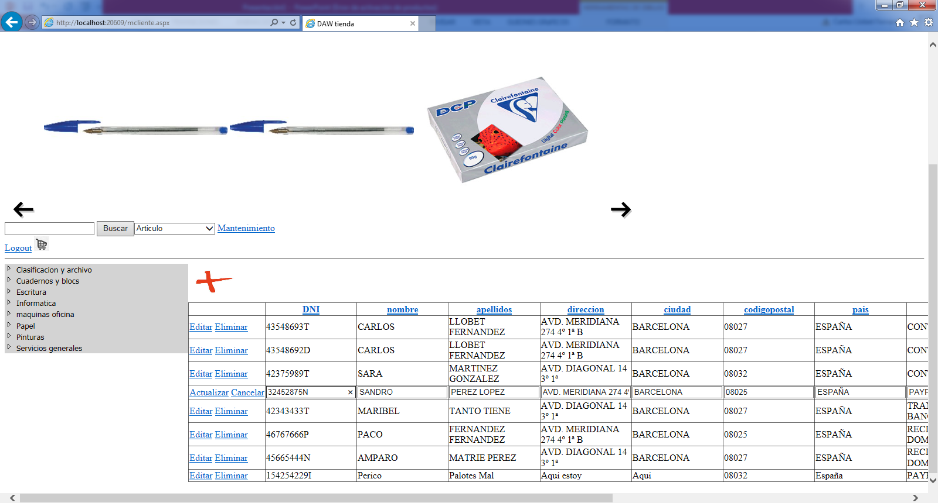
Actualitzar una dada
Com hem dit l’únic usuari que fa el manteniment de la web es el root@root.es.
En la imatge veiem com actualitzar una dada.
Es fa clickant a editar i modificant la casella que es vulgui.

Slide 9
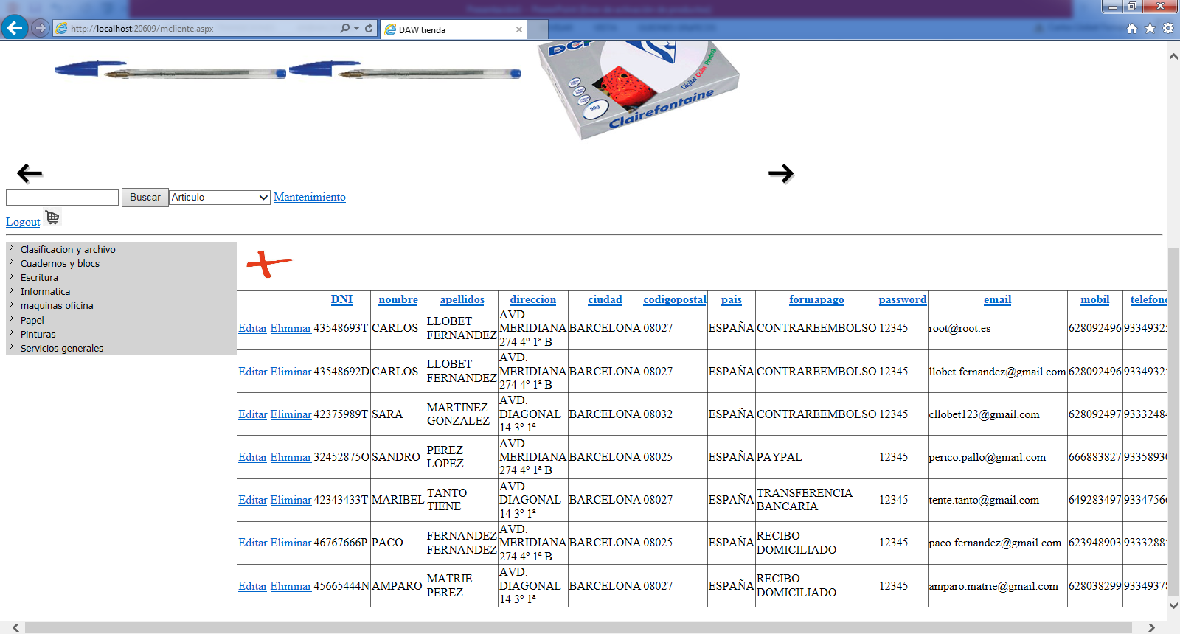
Eliminar una dada
Al clickar en el botó eliminar ens borrarà la fila corresponent de la base de dades.
Aquí hem eliminat l’últim dels usuaris.

Slide 10
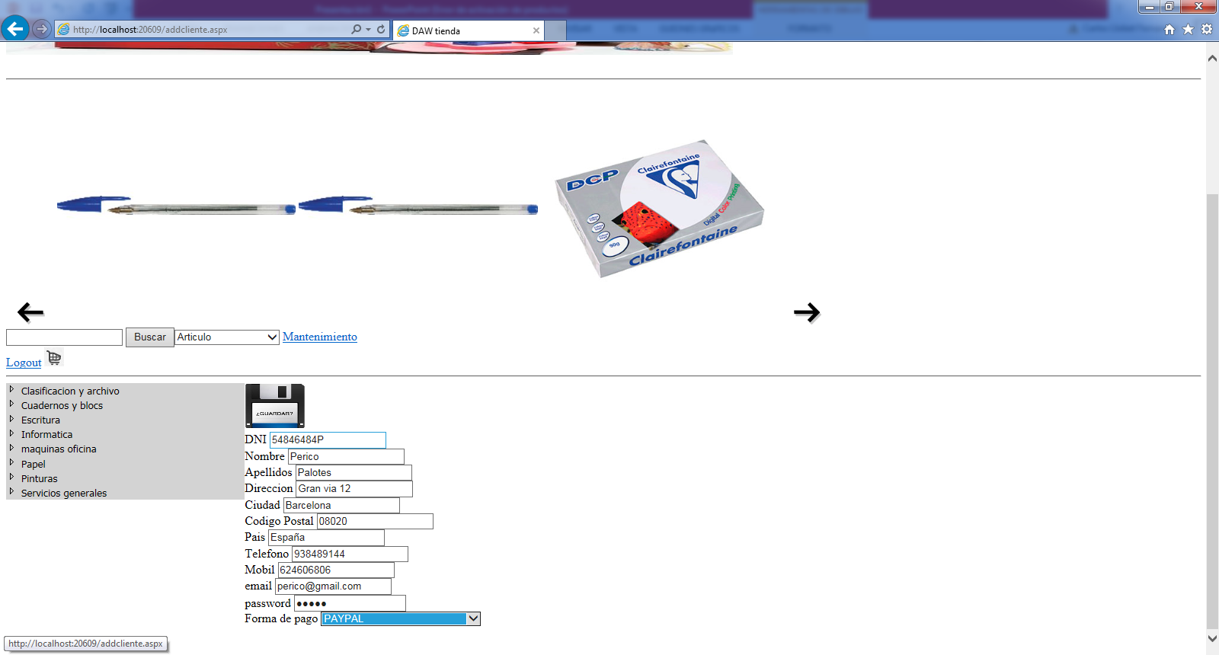
Afegir dades a la base de dades
Al clickar en el botó de + s’obrirà una plana on podrem afegir les dades del nou client en el cas de l’exemple.
L’hem posat de e-mail perico@gmail.com i login 12345.
Ens hem d’enrecordar per entrar després.
I guardem la dada clickant en el símbol de guardar.

Slide 11
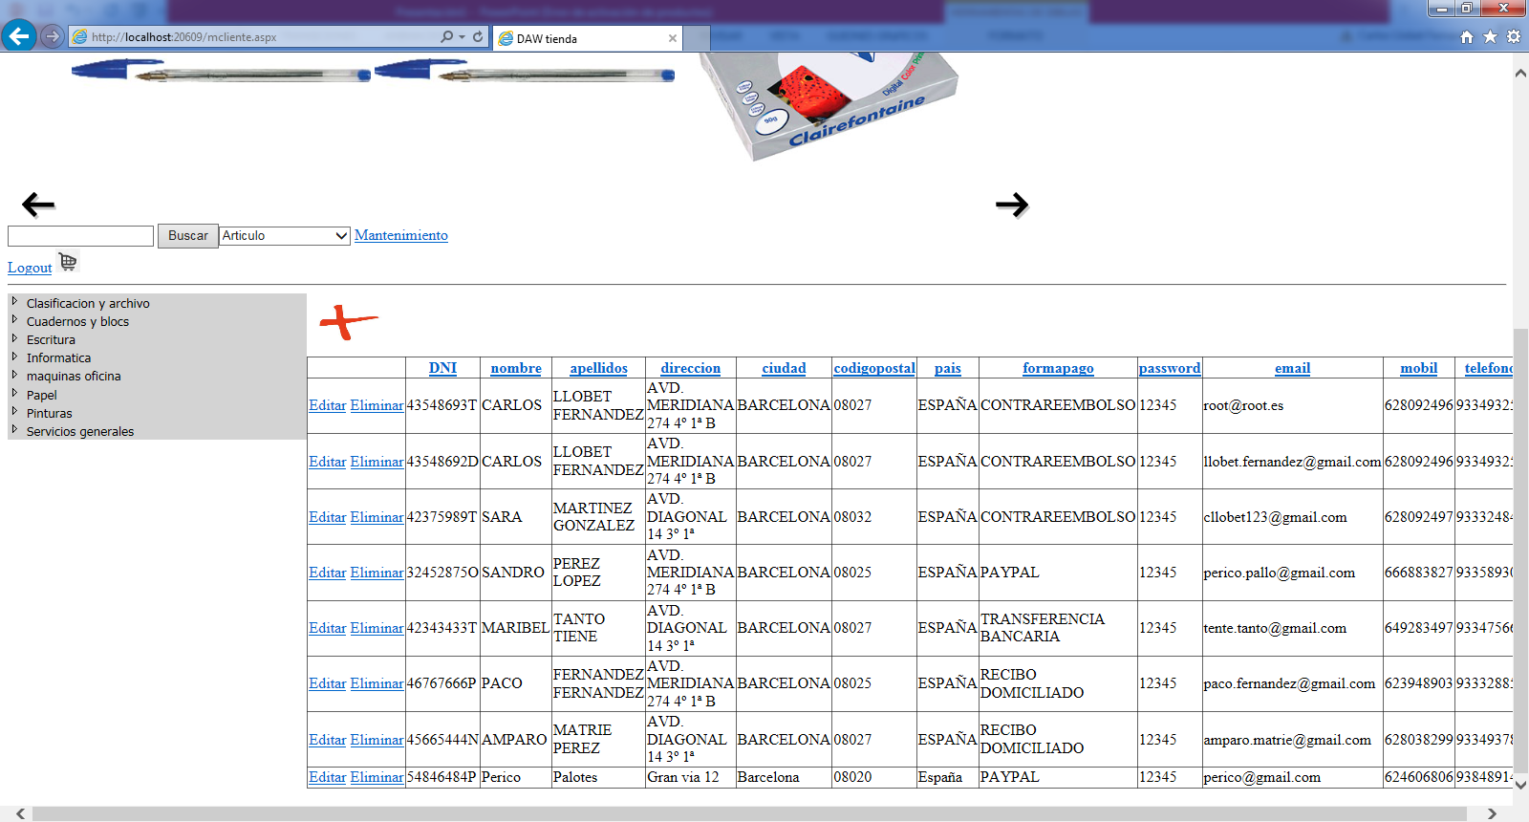
Sí ho hem aconseguit: introduir una dada
En cas de que s’hagi guardat correctament s’obrira la grid de clients com era de preveure.
Apareixerà a la ultima fila de la grid.
A la següent diapositiva pasarem a veure el funcionament de la compra web.

Slide 12
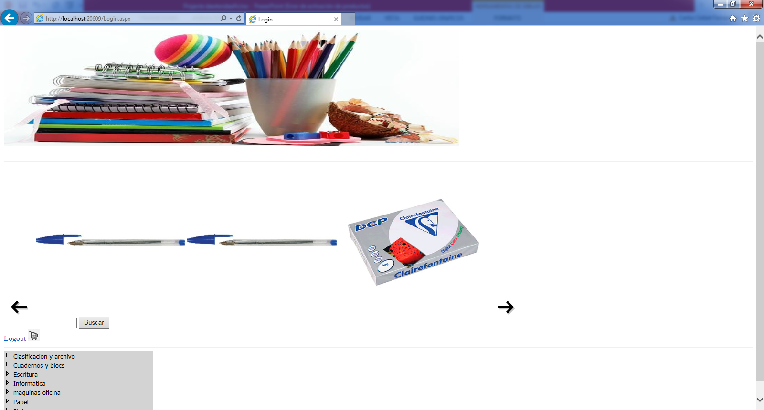
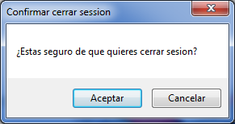
Per cambiar d’usuari farem un logout
Clickem al boto de logout i surt un missatge que ens avisa i diu si vols continuar loguejat amb el login amb el que estàs o vols sortir de la sessió.
Clickem en aceptar i ens loguejem com a perico@gmail.com amb un password 12345.

Slide 13

Login de un usuari que no sigui root@root.es
Com veiem no hi ha posibilitat de fer manteniment de taules. Com era d’esperar.
Per fer una compra hem de anar a la lista de articles i afegir a cesta l’article desitjat.
Per això seleccionem un article per exemple paper 5* dinA4 amb codi 413230.

Slide 14
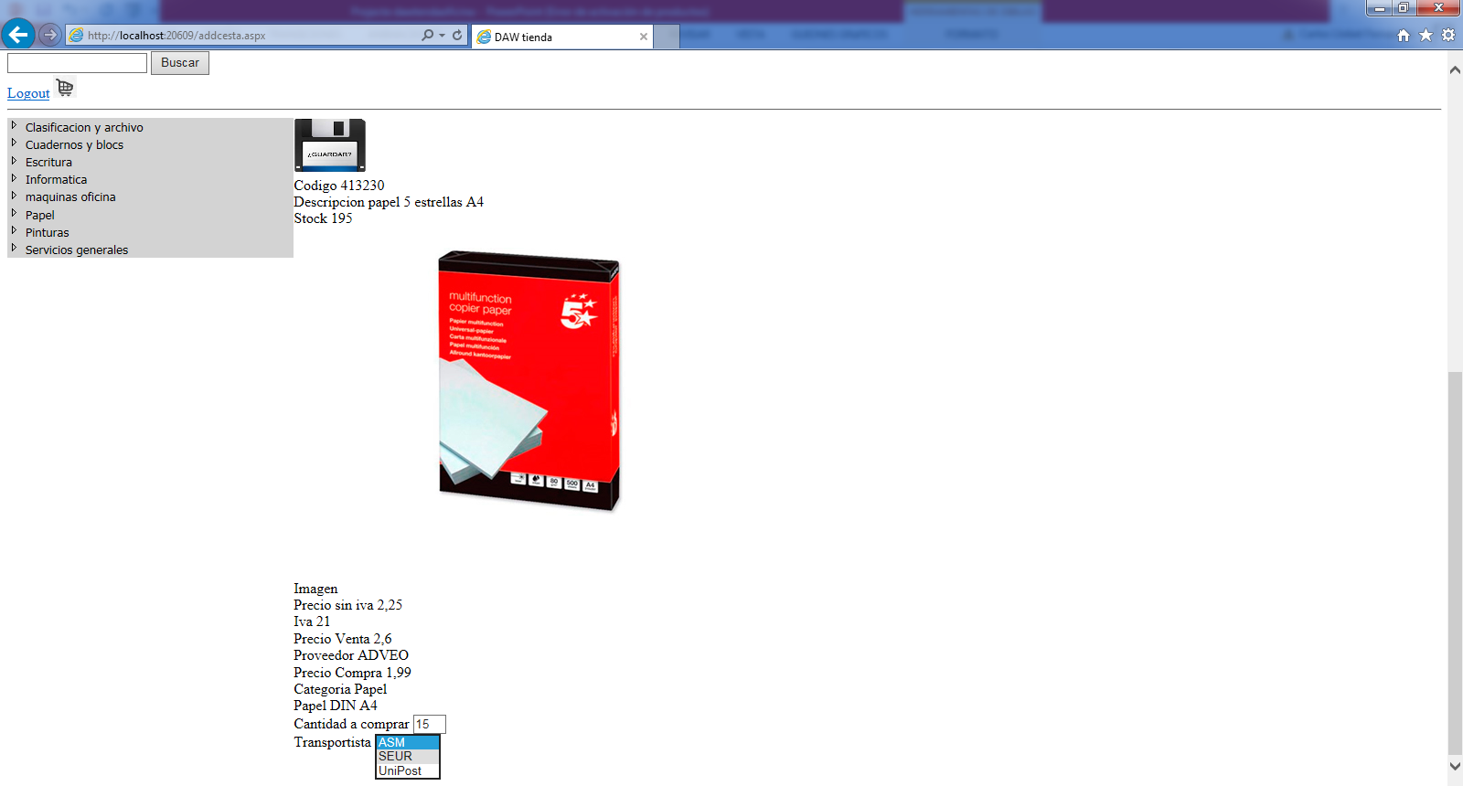
Contiunuem comprant…
Al seleccionar s’obre una pantalla explicativa de l’article i podem seleccionar cuantes uñitats volem de aquest article.
En aquest cas comprarem 15u. I el repartidor que ens durà l’article a casa.
Aquestes unitats es resten del stock i hi ha un control estricte de si s’esborra la línea de compra tornen a estar en stock.
De moment veiem la pantalla descriptiva de l’article.

Slide 15
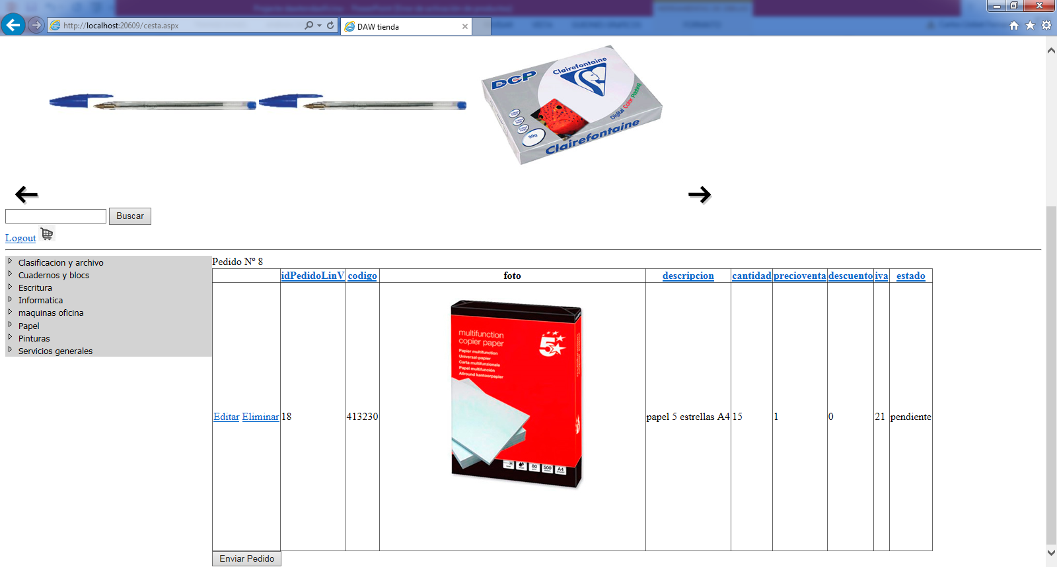
Cistella de compra
Al clickar en guardar:
Es resten com hem dit les 15u del nostre stock de la botiga.
I surt la següent pantalla de la cistella on veiem la línea i hem de confirmar la comanda o continuar comprant.
Per confirmar la comanda hi ha un botó Enviar pedido.
En canvi si volem abans de donar l’ordre de enviar comanda també es pot modificar la comanda o eliminar la línea que modificaria el stock de la botiga.

Slide 16
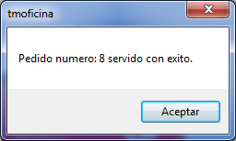
Estem contents hem comprat paper 5*
Contents enviem la comanda i surt el següent missatge amb el codi de comanda i dient-nos que la comanda esta feta.
Aquesta comanda només la podrá modificar el superusuari o root@root.es.

Slide 17
Posibilitat de ampliació de la botiga
De moment hi ha preus fixos a la web. Estem treballant en el tema.
S’està plantejant un sistema de login extern que vol dir que qualsevol persona d’internet es pogui loguejar i comprar sense haver de ser el superusuari el que rebi les dades dels clients per despres introduir-les al sistema.
Es busquen proveïdors més economics per millorar el nostre servei.
El funcionament dels botons login només funciona clickant amb el ratolí. Estem treballant en el tema.
També faltaría un formulari de contacte disculpin les molesties.
O conexio amb xarxes socials com Facebook amb simbols com M’agrada.
Sabem que ha estat un llarg periode de temps i molt de treball per això els hi volem agraïr la seva paciencia i atenció.

Slide 18

Moltes gracies
Carlos Llobet Fernandez

